Slide 1
Проект по экологии «Огород на окне – витамины на столе»
Муниципальное дошкольное образовательное автономное учреждение «Детский сад №12 «Журавушка» комбинированного вида г. Орска»
Подготовили воспитатели: Абзалилова К.Р.,
Ребрикова В.Г. 1 кв.категория, Жирнова Ю.А. 1 кв. категория
МДОАУ №12 «Журавушка» г. Орска

Slide 2
Описание проекта «Огород на окне – витамины на столе»
Актуальность:
Дошкольный возраст – это период, когда детям хочется стать первооткрывателем и исследователем огромного мира природы. И мы, педагоги и родители, должны на этом этапе быть главными помощниками.
Проектная деятельность предоставляет детям возможность стать активными участниками учебного и воспитательного процессов, становится инструментом развития их успешности. Ребята самостоятельно приобретают знания в процессе решения практических задач или проблем, требующих интеграции знаний из различных предметных областей.
Тип проекта: познавательно – практический.
Участники проекта : дети старшей группы, воспитатели.
Сроки реализации проекта: январь – апрель.
Проблема: Дети дошкольного возраста в недостаточной степени имеют представления о растениях и цветах, о том, где они растут, о необходимых условиях их роста. недостаточно развит.

Slide 3
Цель, задачи проекта
Цель проекта: создание условий в группе для развития познавательного интереса к исследовательской деятельности, раскрытие творческого и интеллектуального потенциала дошкольников, вовлечение детей в практическую деятельность по выращиванию культурных огородных растений.
Задачи:
Образовательные:
создать условия для развития познавательных и творческих способностей детей;
формировать представления детей о растениях, овощах и фруктах, цветах;
учить выявлять изменения, которые происходят во время роста.
Воспитательные:
воспитывать экологическую культуру детей;
коммуникативные навыки (свободное общение со сверстниками, педагогом);
трудолюбие, желание помогать взрослым.
Развивающие:
Продолжать развивать мелкую моторику рук;
Развивать практические навыки посева семян;
Развивать эмоциональную отзывчивость;
Развивать память, внимание, воображение.

Slide 4
Этапы проекта:
Подготовительный:
- определение цели и задач проекта, сбор информационного материала, посадочного материала, создание условий для организации работы в «огороде на подоконнике»;
- составление плана мероприятий по организации детской деятельности.
Заключительный:
- подведение итогов, итоговая беседа;
- выставки творческих работ детей;
- составление фото отчёта по реализации проекта, просмотр презентации.
Основной :
- проводятся запланированные мероприятия (беседы, опыты, эксперименты, творческая деятельность, рассматривание иллюстраций, чтение);
- уход за растениями, наблюдение за ростом и развитием растений.

Slide 5
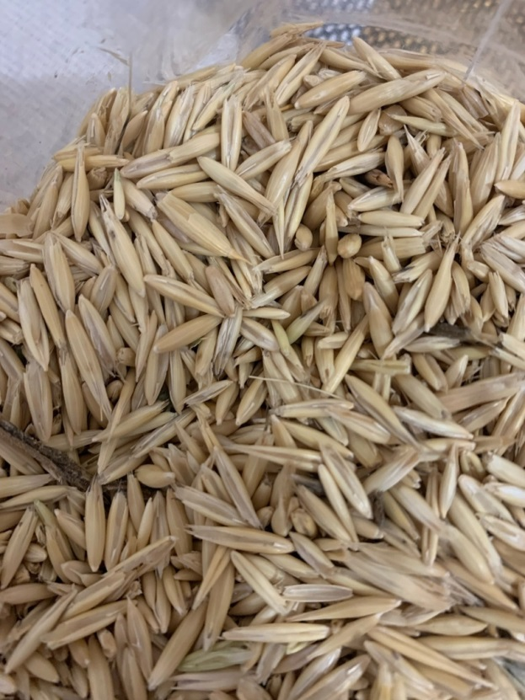
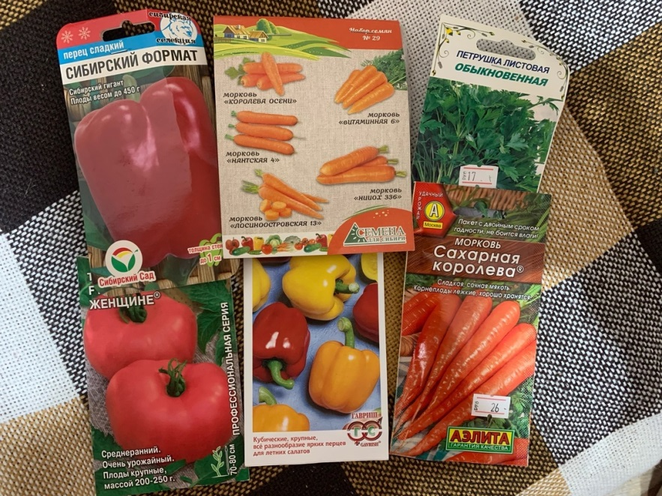
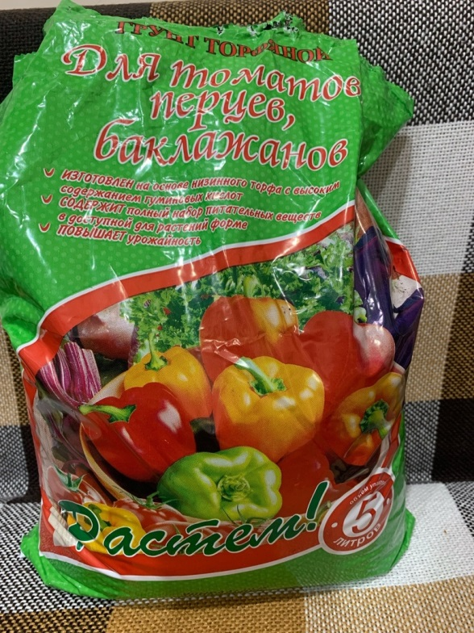
Подготовительный этап
(подготовка посадочного материала)

Slide 6
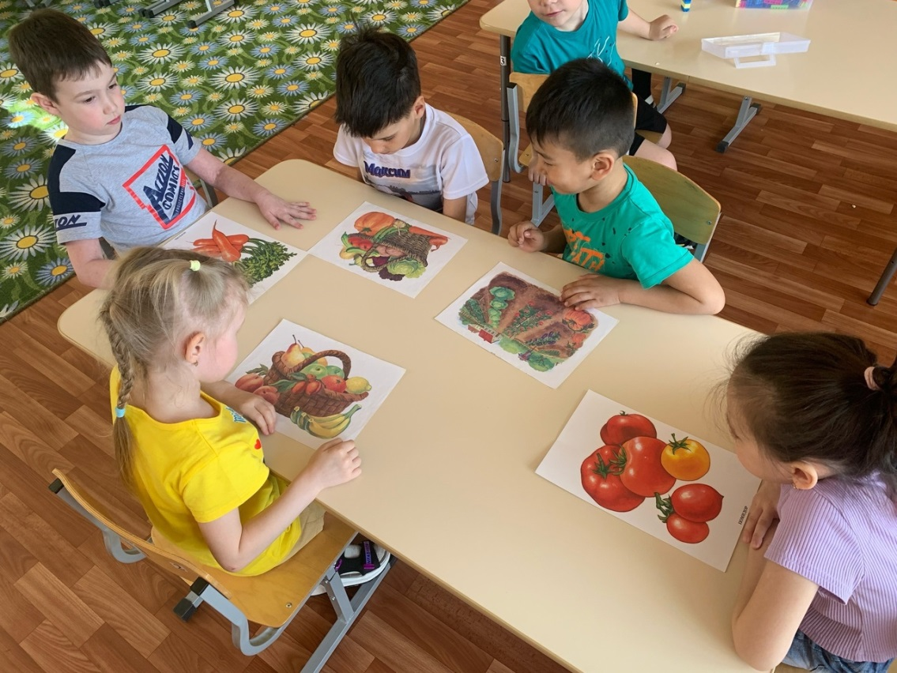
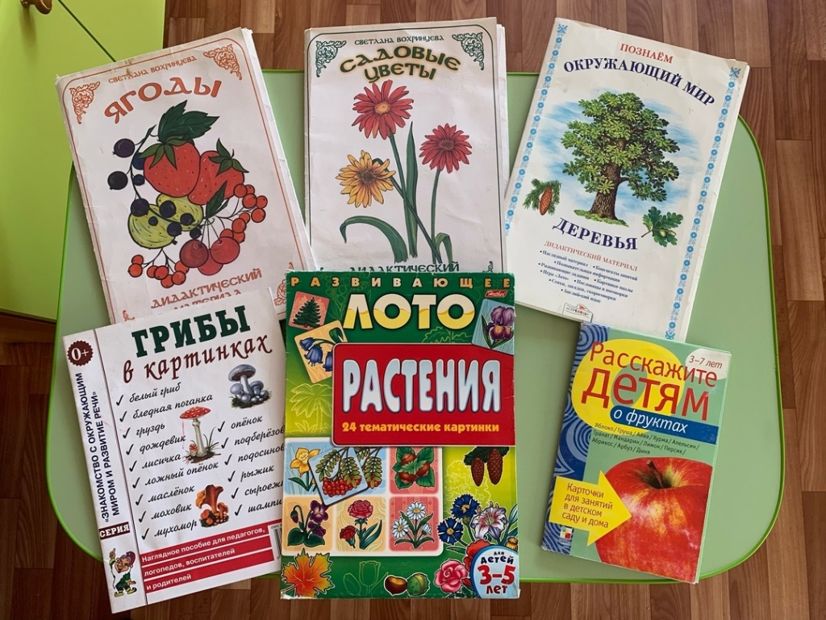
Основной этап
Художественная литература
Просмотр иллюстраций

Slide 7
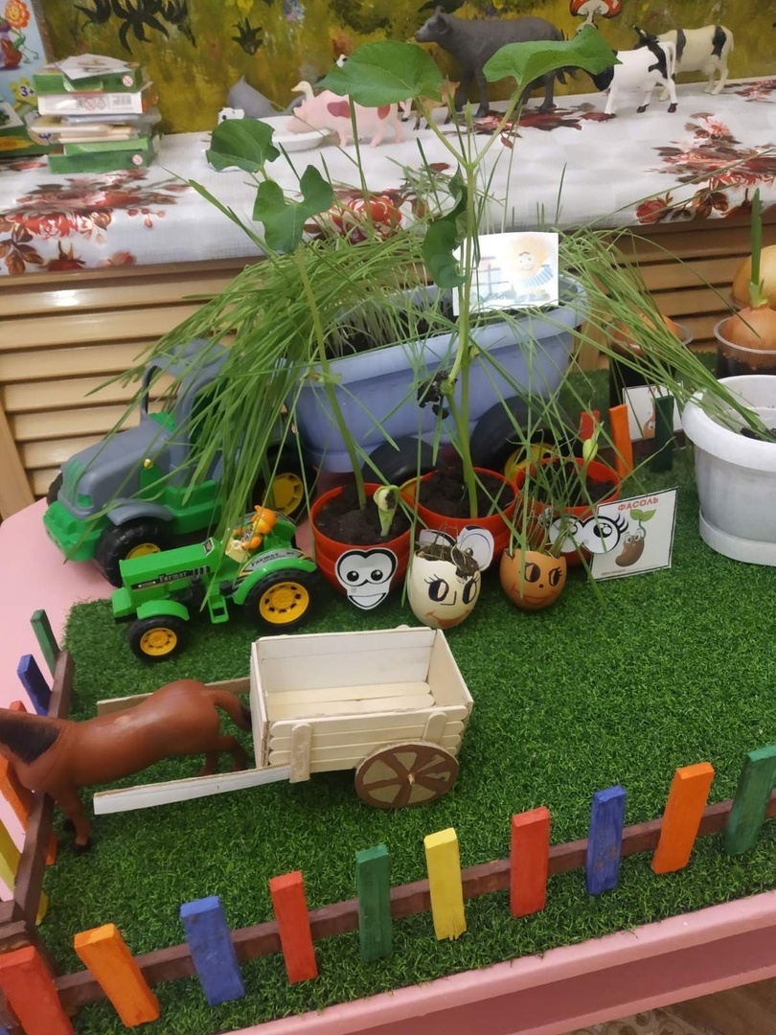
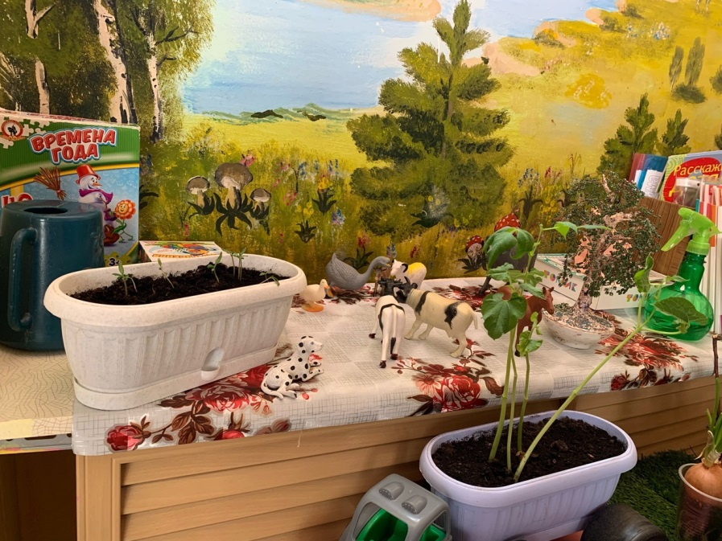
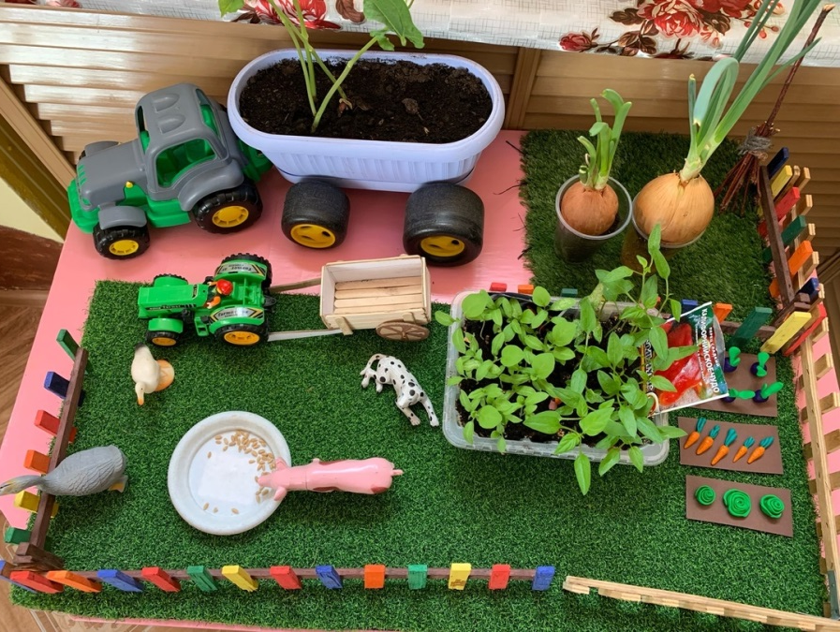
Огород на подоконнике

Slide 8
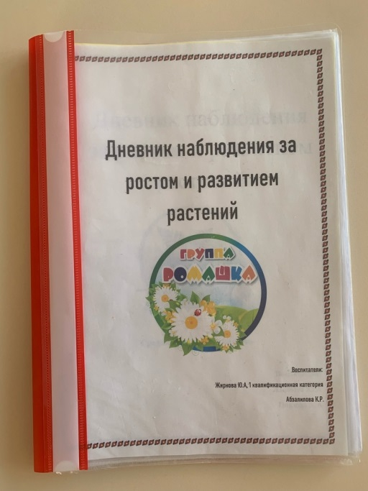
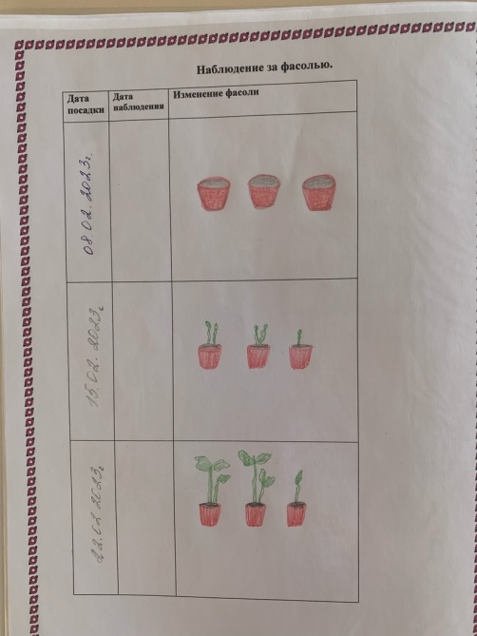
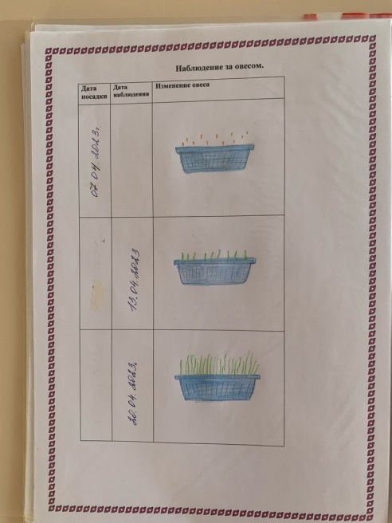
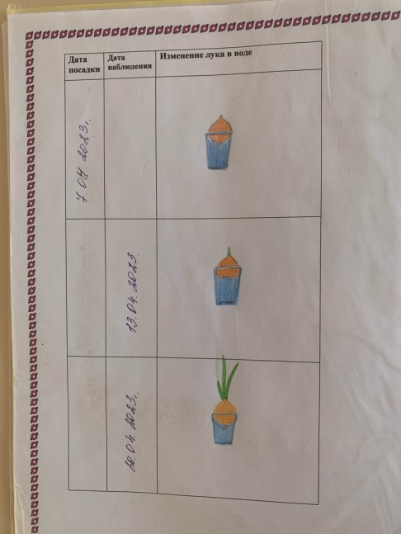
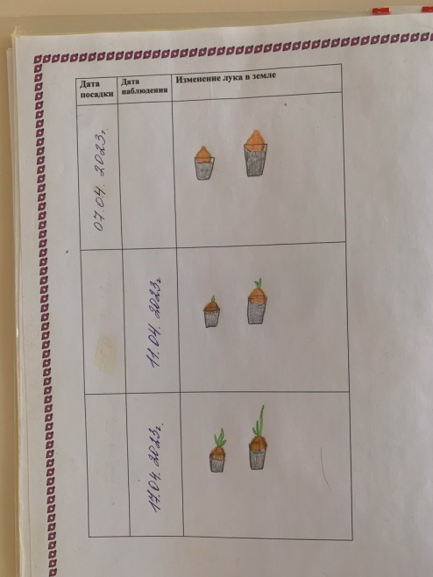
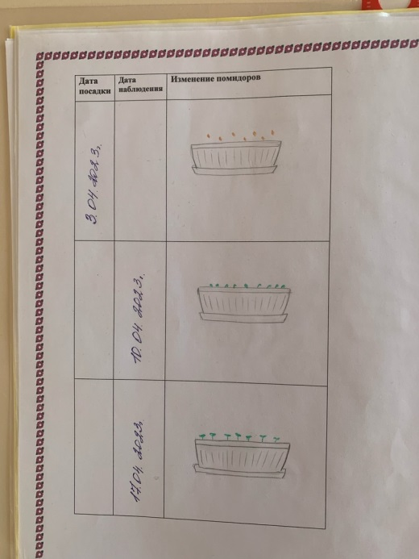
Дневник наблюдения за ростом и развитием растений

Slide 9
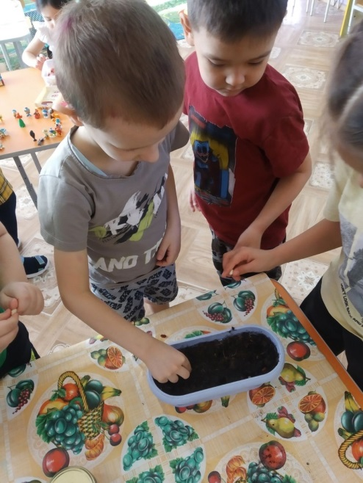
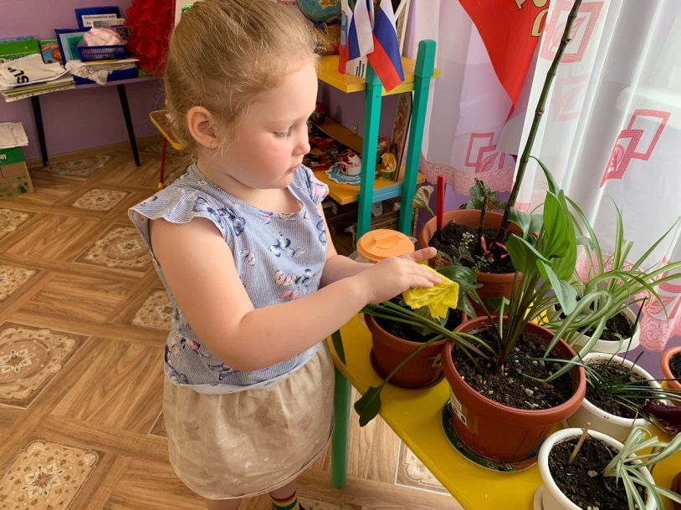
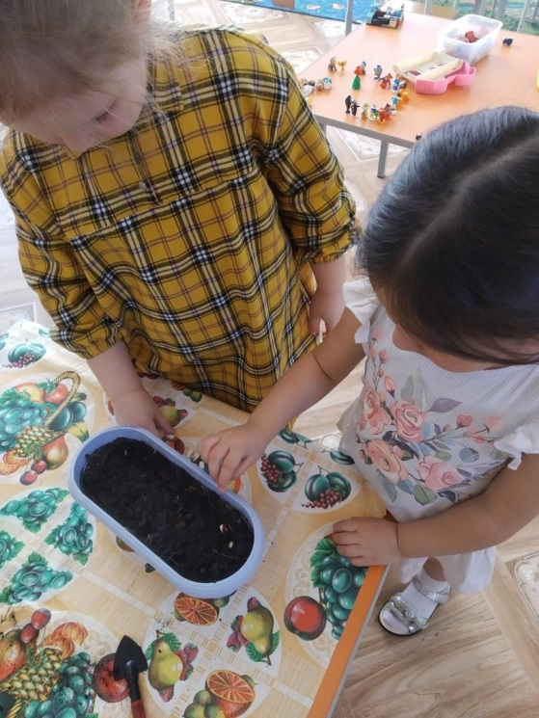
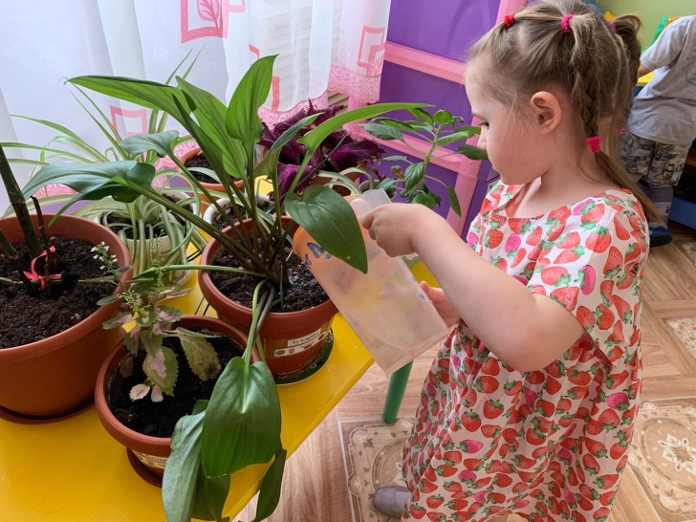
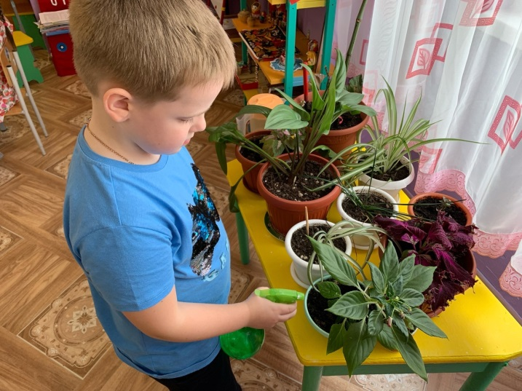
Трудовая деятельность детей
Протирание листьев цветов
Опрыскивание цветов
Полив цветов
Посадка семян перца

Slide 10
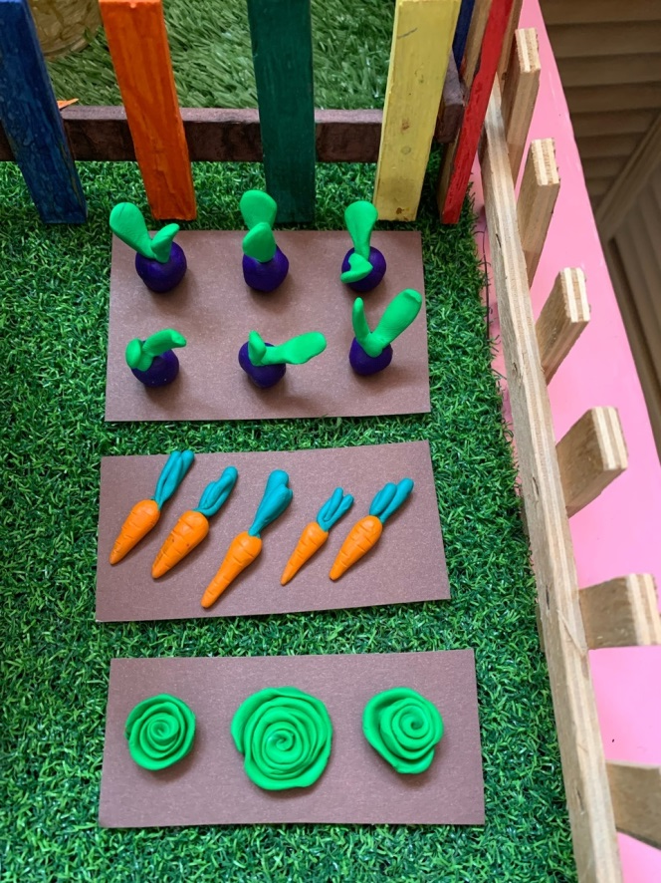
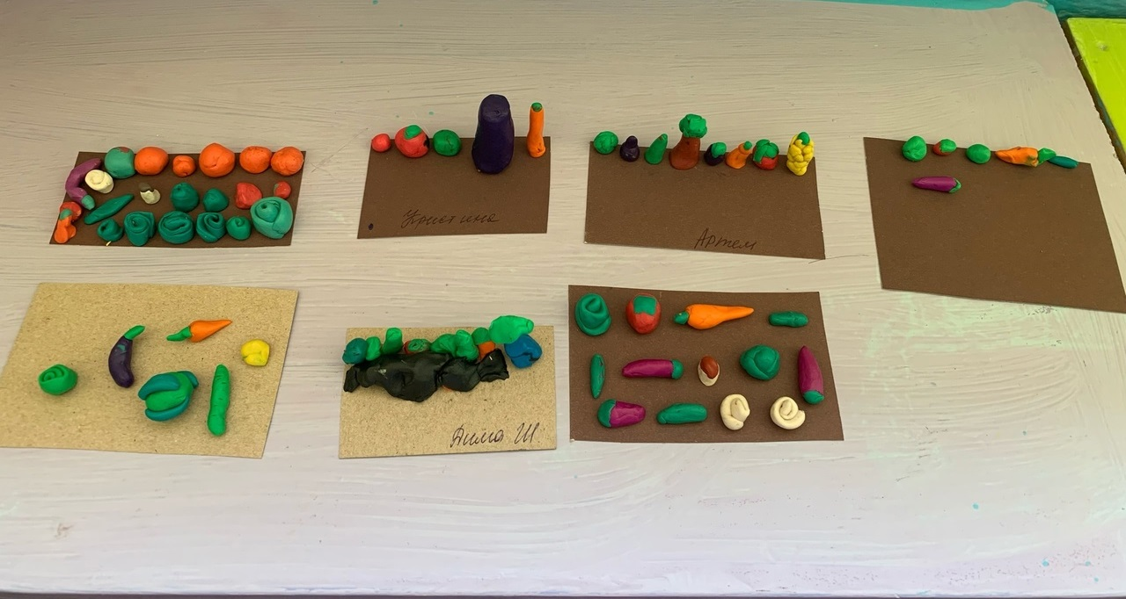
Заключительный этап
Выставка работ из пластилина «Овощи на грядке»

Slide 11
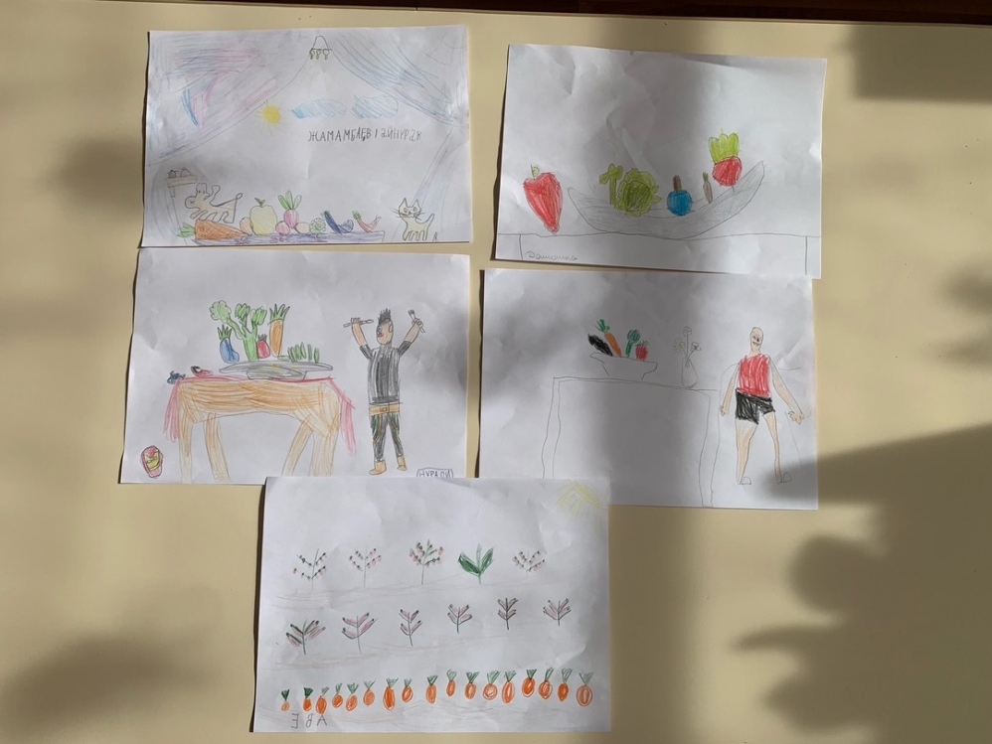
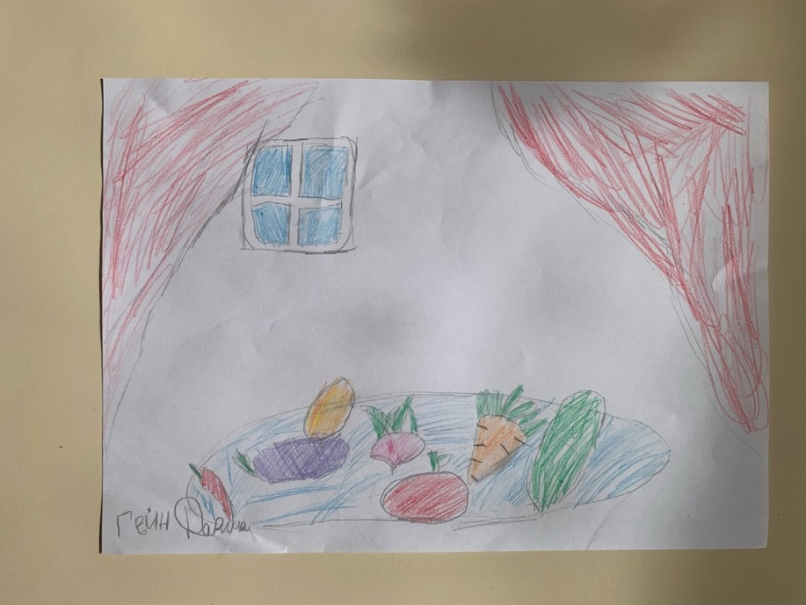
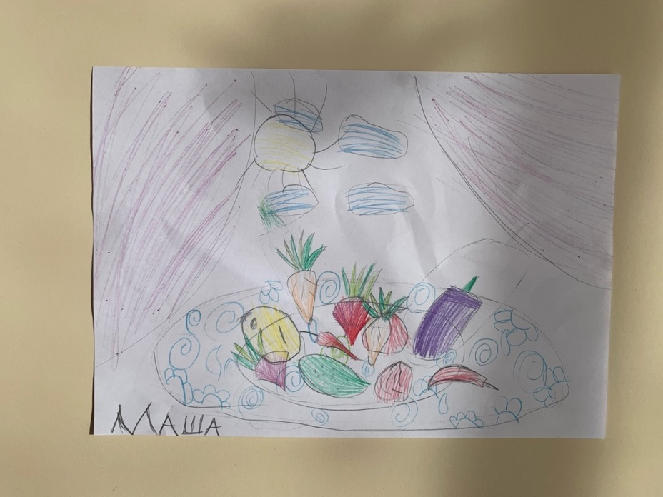
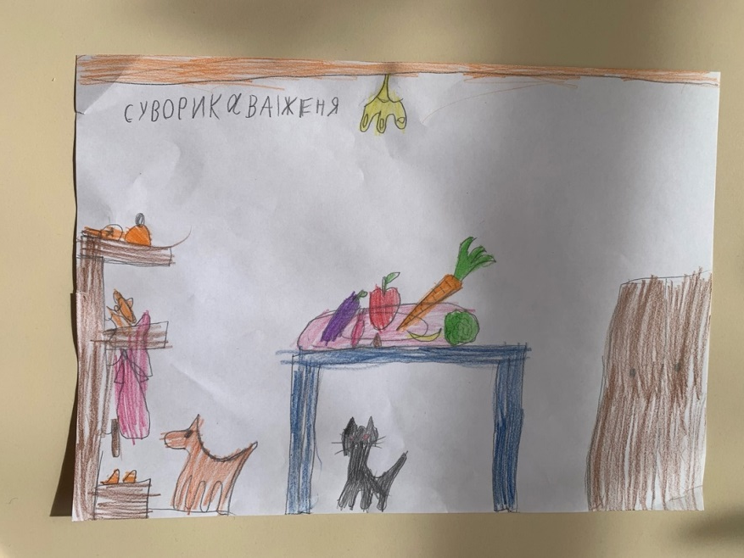
Выставка детских рисунков «Овощной переполох»

Slide 12
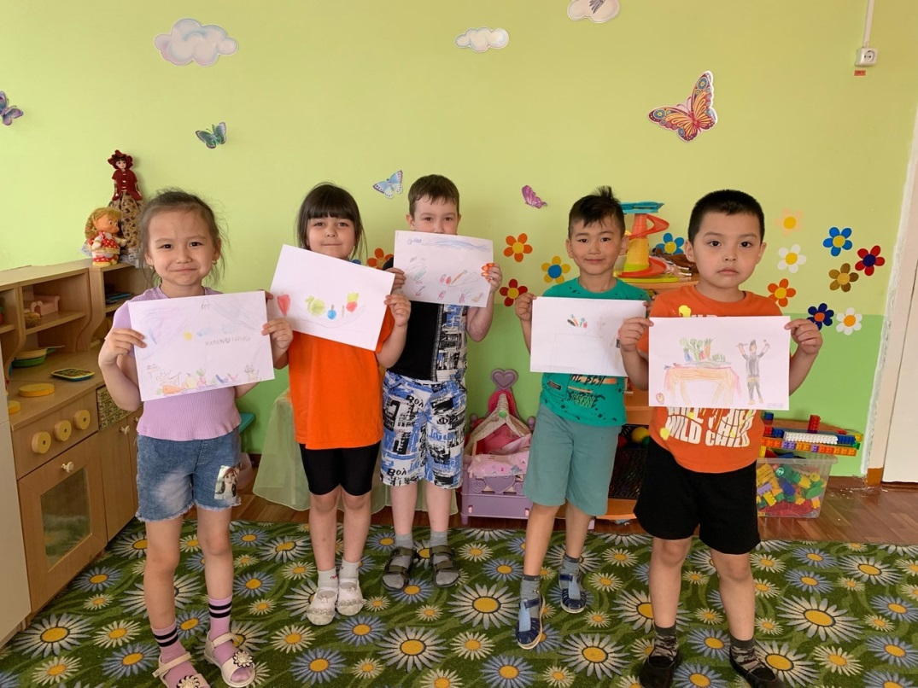
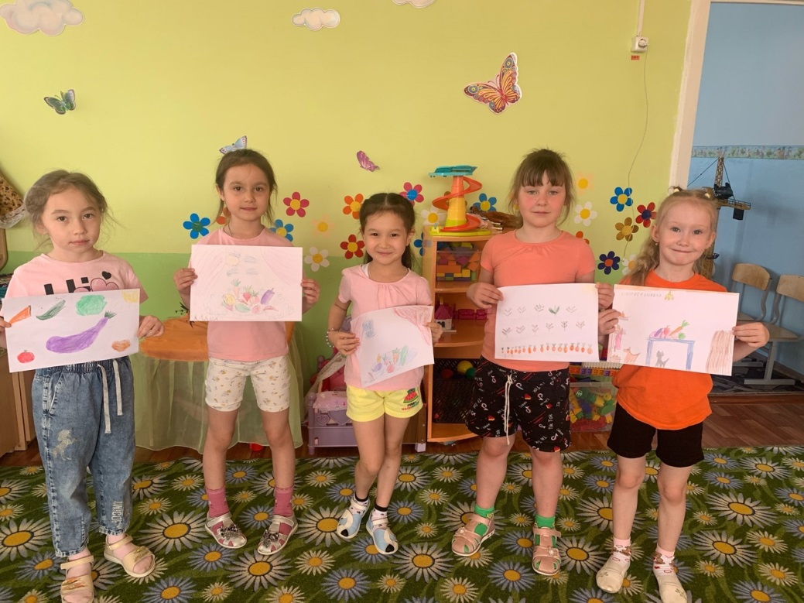

Slide 13
Спасибо за внимание !

